Slide 1

Průzkum mezi novináři
Český národní výbor Mezinárodního tiskového institutu
2025
Notes:
Data sbírána prosinec až únor, databáze od mezinárodního tiskového institutu, celkem se zapojilo 232 novinářů
Téma: Jak se cítí, zda se setkávají s útoky a jak se k nim staví

Slide 2
Útok a ohrožení novinářů
Četnost setkání se s agresí
Nejčastější typy útoků za 12 měsíců
Zvýšení četnosti posledních 5 let
Zobrazeno pomocí průměrné hodnoty | Novináři | Muž | Žena
Verbální útok, online | 32,3 | 33,9 | 30,7
Verbální útok, osobní | 4,6 | 3,2 | 6,7
Vyhrožování nebo zastrašování | 2,3 | 2,5 | 2,2
Právní hrozba | 0,5 | 0,6 | 0,3
Fyzický útok | 0,1 | 0,1 | 0,1
Počet lidí, kteří uvedli, že se typ útoku zvýšil
T2B
Báze|: n=185
62 %
Nejčastěji nejvíce zapůsobil na novináře verbální útok online za poslední 12 měsíců (51 %)
34 %
25 %
16 %
4 %
Otázka: UO2. Jak často jste se za posledních 12 měsíců musel/a ve své profesionální praxi vyrovnat s agresí, útoky či jinými formami ohrožení?
Otázka: UO3.Do jaké míry se počet těchto incidentů zvýšil, nebo snížil za posledních pět let?
Otázka: UO4. Který z incidentů na Vás za posledních 12 měsíců zapůsobil nejvíce?
Otázka: UO1. Jak často se při své práci potýkáte s agresí, útoky či jinými formami ohrožení novinářů?
Báze: n=232 (novináři ČR)
Notes:
1/5 na týdenní bázi, 2/5 během 1 roku, častěji zástupci soukromých médií
Online verbální úrok, verbální útoky osobní se častěji týkají žen
Zvlášť v online pozorujeme nárůst (12 měsíců)

Slide 3
Poslední útok a ohrožení
Poslední forma útoku za posledních 12 měsíců*
Místo incidentu
Původce incidentu
Verbální útok, online
Verbální útok, osobní
Vyhrožování nebo zastrašování
Právní hrozba
Fyzický útok
Jiné
Prostřednictvím sociálních sítí (Twitter, Facebook atd.) | 35 %
E-mail | 27 %
Tváří tvář | 17 %
Běžný občan | 61 %
Osoby, které vystupují jako příznivci politické strany | 10 %
Aktivisti nebo protestní hnutí | 8 %
Otázka: UO9. Jakým způsobem se tento incident odehrál?
Otázka: UO11. Kdo byl původcem tohoto incidentu?
Častěji fotografové a novináři zabývající se regionálními tématy
Cíl útoku
Změna chování po incidentu
Já osobně | 76 %
Organizace, pro kterou pracuji | 28 %
Má profese | 26 %
Útoky nebo výhrůžky nemají vliv na způsob, jakým vykonávám svou profesi | 61 %
Jsem více odhodlaný/á dělat svou práci | 16 %
Osvojil/a jsem si nejrůznější bezpečnostní návyky ve svém chování a práci | 11 %
Otázka: UO10. Na koho byl poslední incident namířen, resp. komu byl útok nebo výhrůžka určen?
Otázka: UO19. Jakým způsobem změnil poslední incident ve formě: [volba z UO7] Váš pracovní výkon?
Otázka: UO7. Jakou poslední formu útoku a ohrožení jste zažil/a v posledních 12 měsících v důsledku své novinářské činnosti?
Pozn.: *výroky byly z důvodu přehlednosti zkráceny
Báze: n=185 (novináři ČR, kteří zažili agresi, útok, či jinou formu ohrožení)
Notes:
Když se podíváme na poslední útoky, tak tam je obrázek stejný – k ženám ještě útoky regionální
Cíl útoku – nejde to za organizací, ale za osobou, tzn přímo novináři nesou tu tíhu
Jde to od běžných občanů – nastavení fungování společnosti, nejde to za vybranými skupinami jako aktivisti atd.
16% je motivováno dělat svou práci dobře, mírně pozitivnější efekt, většina je smířená

Slide 4

Oznámení posledního útoku a ohrožení
Způsob nahlášení či prodiskutování incidentu
Důvod nenahlášení
Báze|: n=111
Ano, incident byl prodiskutovaný s kolegou/kolegyní
Ano, incident byl prodiskutovaný s rodinou a blízkým okolím
Ano, incident byl projednaný s mým zaměstnavatelem
Ano, incident byl prodiskutovaný s policií
Ano, incident jsem nahlásil/a či diskutoval/a s...
Ano, incident byl nahlášený policii
Ne, incident nebyl prodiskutovaný, ani nahlášený
Nevyhodnotil/a jsem to jako natolik závažné
Takové incidenty jsou součástí mé práce
Nedává to smysl, stejně se s tím nic neudělá
Nepřemýšlel/a jsem nad tím
Událost byla vyřešena na místě
Mohlo by to poškodit moji pozici
Stydím se za incident
Někdo jiný mě od toho odradil
Jiné
Častěji muži
Častěji ženy
Otázka: UO20. Nahlásil/a jste nebo diskutoval/a s někým poslední incident ve formě: [volba z UO7]?
Otázka: UO22. Proč jste poslední incident ve formě: [PROG: volba z UO7] nenahlásil/a, ani s nikým neprodiskutoval/a?
Pozn.: Na otázku UO21 nikdo neodpověděl (žádný respondent nenahlásil svůj incident policii)
Báze: n=185 (novináři ČR, kteří zažili agresi, útok, či jinou formu ohrožení)
Notes:
Přímo na zaměstnavatele se obrací 12%
1/3 to bere jako součást své práce, víc jak 10% je rezignovaných

Slide 5
Práce novináře a role zaměstnavatele
Dopady útoků na novináře
Nabídka dostatečných opatření na ochranu novinářů
79 %
70 %
Průměr: 69 %
44 %
14 %
Otázka: PZ1. Do jaké míry souhlasíte, nebo nesouhlasíte s následujícími výroky?
Otázka: PZ2. Do jaké míry si myslíte, že váš zaměstnavatel/médium, pro které pracujete, nabízí dostatečná opatření na ochranu novinářů?
Pozn.: *sloučení odpovědí „Nabízí více než dostatek opatření“ a „Nabízí dostatek opatření“
Báze: n=232 (novináři ČR, kteří zažili agresi, útok, či jinou formu ohrožení)
Notes:
Osobní rovina jedna věc, druhá a klíčovější je ochrana svobody tisku – útoky je narušena
Dostatečnost ochranných opatření – vnímání se liší napříč generacemi

Slide 6

Trestní řízení a civilní žaloby
Důvod trestního řízení či civilní žaloby
Báze|: n=32
Vedené z mé iniciativy vůči třetímu subjektu (kvůli bezpečnosti atd.) | 3 %
Vedené vůči mně ze strany třetího subjektu (např. na ochranu osobnosti, řízení vedené u Rady pro rozhlasové a televizní vysílání apod.) | 100 %
Osobní zkušenost s trestní řízením či civilní žalobou
Otázka: TR2. Toto trestní řízení/civilní žaloba bylo/je:
Zásah trestního řízení či civilní žaloby do výkonu práce
Báze|: n=32
Otázka: TR3. Zasáhlo toto trestní řízení/civilní žaloba do výkonu Vaší práce (například mělo dopad na témata, kterým se věnujete)?
Ano* | 25 %
Ne** | 75 %
14 %
Novinářů má osobní zkušenost s trestním řízením či civilní žalobou související s novinářskou prací
Součinnost zaměstnavatele
Báze|: n=32
Otázka: TR5. Byl/je Váš zaměstnavatel součinný během tohoto trestního řízení/civilní žaloby?
Ano | 88 %
Ne | 12 %
Otázka: TR1. Máte osobní zkušenost s trestním řízením/civilní žalobou souvisící s Vaší novinářskou prací?
Pozn.: *sloučení odpovědí „Rozhodně ano“ a „Spíše ano“; **sloučení odpovědí „Rozhodně ne“ a „Spíše ne“
Báze: n=232 (novináři ČR, kteří zažili agresi, útok, či jinou formu ohrožení)
Notes:
Pozor na 100% - máme menší vzorek, ale většina zažila
25 % - souhlasí s tím, co uváděli, že se mění své chování po útoku

Slide 7
Psychologická a bezpečnostní pomoc
Spokojenost s typy pomoci u zaměstnavatele
Souhlas s podpůrným systémem pro novináře
Báze|: n=32
Báze|: n=232
59 %
Ano* | 89 %
Ne** | 3 %
Nevím (bez odpovědi) | 8 %
Otázka: P3. Uvítal/a byste systém, který by pomáhal novinářům čelícím hrozbě?
47 %
Preferovaná forma pomoci
Častěji novináři ve věku 26 až 35 let
Báze|: n=232
Právní pomoc | 76 %
Psychologická pomoc | 42 %
Pomoc související se zajištěním osobní bezpečnosti | 41 %
Tréninky, školení | 39 %
Administrativní pomoc | 22 %
Jiné | 4 %
Nevím (bez odpovědi) | 4 %
29 %
Otázka: P5. Jakou formu pomoci byste uvítal/a v případě systému, který by pomáhal novinářům čelícím hrozbě?
Otázka: P1. Do jaké míry jste spokojena s následujícími typy potřebné pomoci zabezpečenými Vaším zaměstnavatelem/médiem, pro které pracujete během tohoto procesu?
Báze: n=232 (novináři ČR, kteří zažili agresi, útok, či jinou formu ohrožení)
Notes:
Právní pomoc funguje dlouhodobě, nové téma psychologická pomoc – je o ní zájem (TOP2)

Slide 8




Cíle výzkumu a metodologie
Cíle výzkumu
Výzkumný nástroj
Velikost vzorku
Český národní výbor Mezinárodního tiskového institutu ve spolupráci s výzkumnou agenturou Ipsos realizovaly výzkum zaměřený na zkušenosti novinářů s útoky na jejich osoby.
Online dotazování (CAWI)
CZ IPI rozesílal univerzální link
Strukturovaný dotazník o délce přibližně 13 minut.
Celkové N=232
Cílová skupina
Datum sběru
Kontakty
Česká novinářská populace
Sběr dat probíhal od 05. 12. 2024 do 20. 02. 2025
Michal Kormaňák
michal.kormanak@ipsos.com
+420 739472302

Slide 9
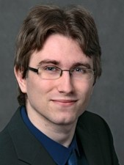
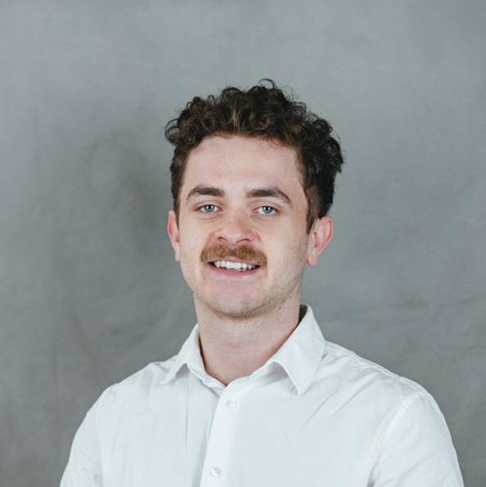
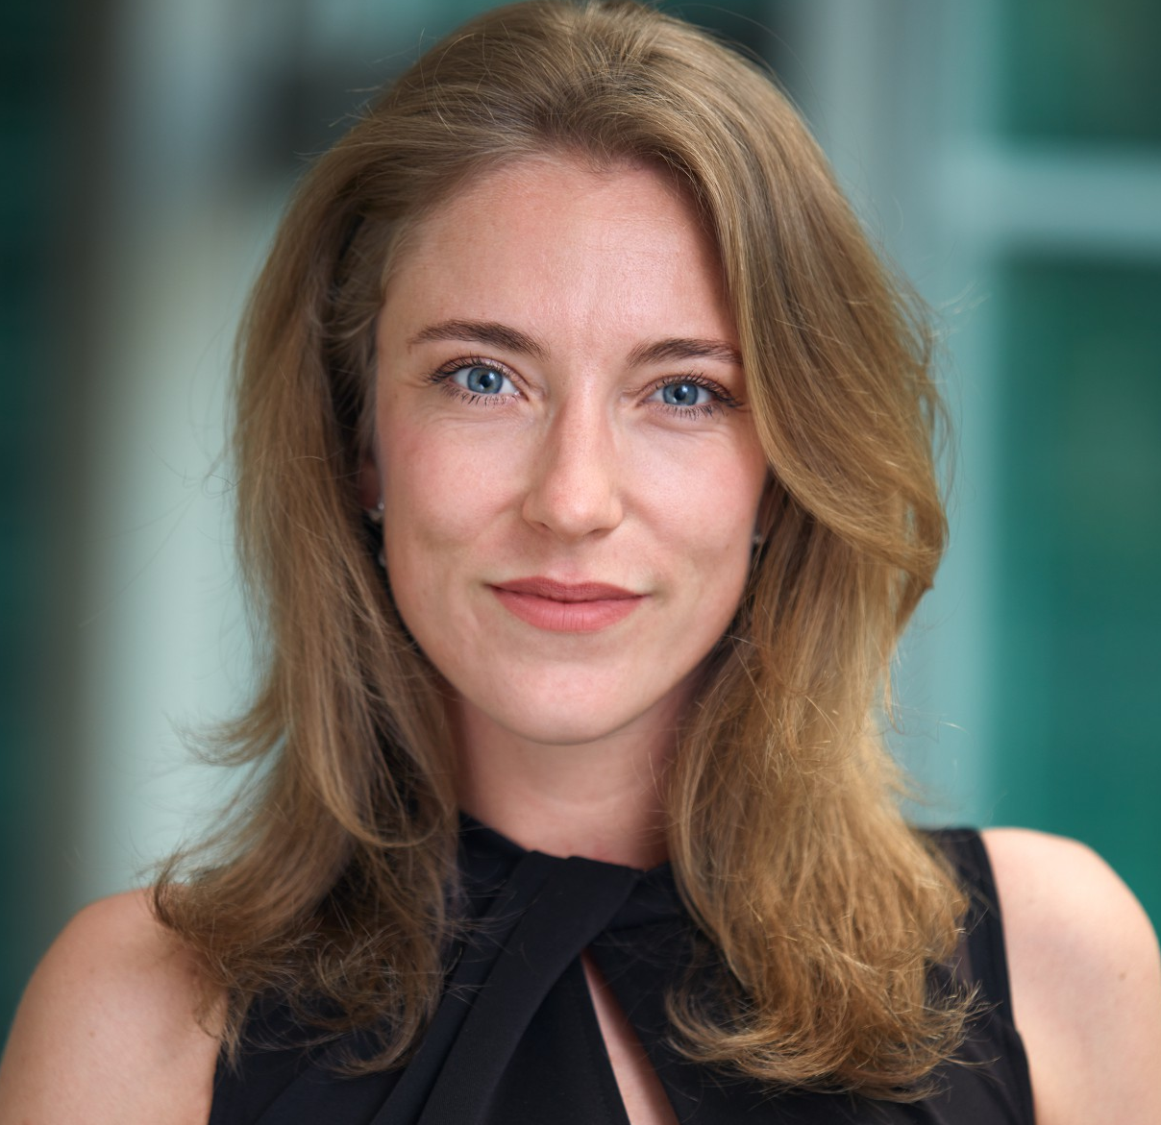
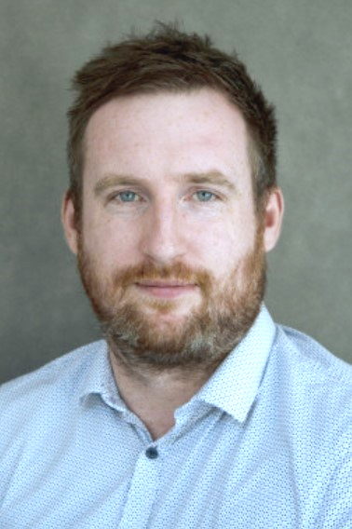









Kontakty
Michal Kormaňák
Account Director
Ipsos Public Affairs
michal.kormanak@ipsos.com
GSM: +420 739 472 302
Adam Frolík
Account Manager
Ipsos Public Affairs
adam.frolik@ipsos.com
GSM: +420 725 937 696
Kateřina Rábová
Account Director
Ipsos Public Affairs
katerina.rabova@ipsos.com
GSM: +420 736 412 775
Na Příkopě 22, Slovanský dům, 110 00, Praha 1
www.ipsos.cz www.ipsos.com
@ipsoscz
@ipsosczechrepublic
@ipsos-czech-republic

